Slide 1
Pflichtenethik
Leitfrage: “Ist eine Notlüge erlaubt?”
(auch deonthologische Ethik)
(gr. “to deon” - “das Notwendige”)

Slide 2
Gliederung:
1. Einleitung
2. Wichtigster Vertreter und historischer Ursprung
3. Kategorischer Imperativ und dessen Anwendung
4. Gegenüberstellung seiner Stärken und Schwächen
5. Einordnung in die moderne Ethik
6. Fazit

Slide 3
Einleitung und Ziel
~Ist eine Notlüge erlaubt?
Grundlegendes Verständnis
->Handeln nicht nach Konsequenzen, sondern festen Regeln (Maximen) -> Kategorischer Imperativ als Grundlage für Entscheidungen → wie soll ich Handeln?
Wie bewertet die Pflichtenethik Notlügen?
-> Grundannahme: “Du sollst nicht lügen” ist ausnahmslos -> Maxime der Wahrhaftigkeit nach Kant unerlässlich für Vertrauen in der Gesellschaft

Slide 4
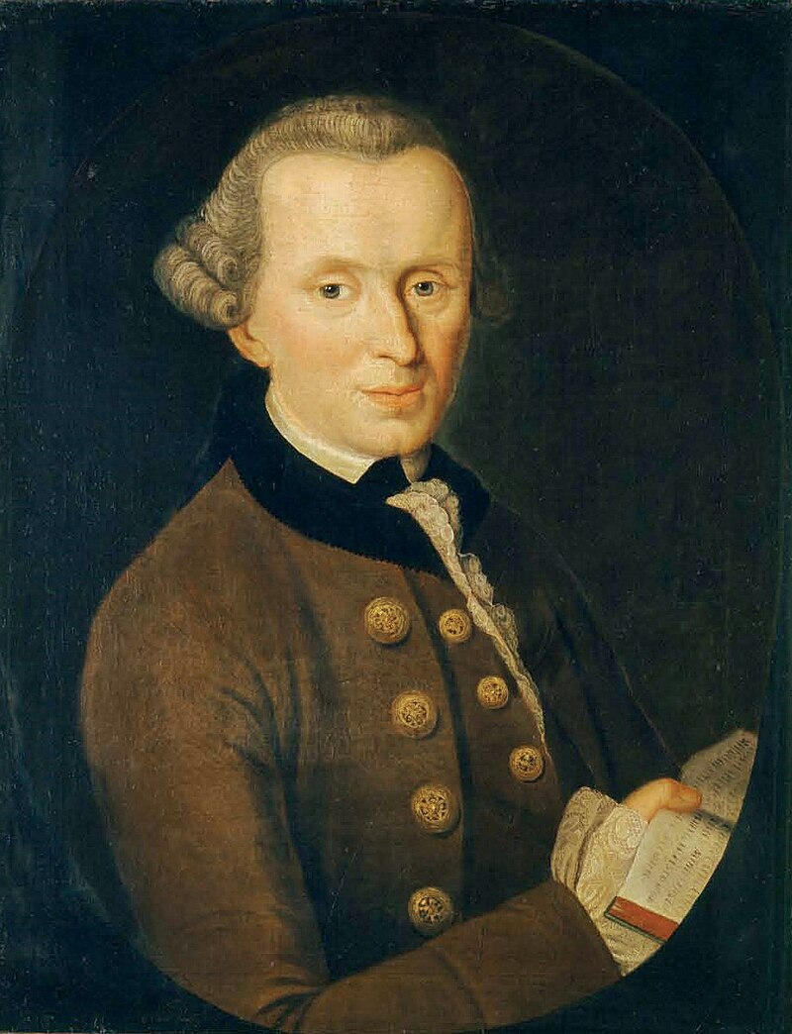
Immanuel Kant
(1724-1804)
Historischer Kontext und Ursprung
→ Reaktion auf den Utilitarismus
Aufklärung: → Kant übernimmt neue Denkweise in seine Pflichtenethik → Benötigt keine religiöse Denkweise
Ziele der Pflichtenethik
→ Universell einsetzbare Moral: -für alle Menschen gleich gültig -folgt der menschlichen Vernunft
→ Menschenwürde (Mensch als Zweck und nicht als Mittel dazu)

Slide 5

Anwendung der Pflichtenethik auf die Leitfrage
“ist eine Notlüge erlaubt?”
Nach Kant:
Inakzeptabel, da es dem Maxim der Wahrhaftigkeit/Ehrlichkeit widerspricht
Jetzt seid Ihr dran!

Slide 6
Differenzierung der konsequentialistischen Ethik (Utilitarismus)
Utilitarismus:
→ Bewerten von Handlungen nach den Konsequenzen (Notlüge kann moralisch sein)
→Bsp: Wenn eine Notlüge Leiden vermindert, ist dies moralisch vertretbar
Warum lehnt dann die Pflichtenethik Notlügen so strikt ab?
Kant: Vertrauen in der Gesellschaft als Priorität

Slide 7
Stärken und Schwächen der Pflichtenethik
Stärken
→ Klare Regeln (Universell)
→ Förderung von Verlässlichkeit der Gesellschaft (Maxim der Wahrhaftigkeit)
→ Förderung der Würde des Individuums
Schwächen
→Keine Anpassung an Ausnahmesituationen möglich
→Komplizierte moralische Entscheidungen schwer zu treffen (lügen, um Leben zu retten?)

Slide 8
Relevanz der Pflichtenethik heute
(Einordnung in die moderne Ethik)
Moderne Anwendungen: → Künstliche Intelligenz: nach welchem ethischen Modell soll sie handeln?
–Selbstbestimmung (Bsp. Patientenrechte)
Probleme:
→Kulturelle Diversität: Verschiedene Kulturen haben verschiedene moralische Vorstellungen-> Konflikt
→ Ignoriert alle Konsequenzen des Handelns-> Zu Starr?
Klare Orientierung, sollte aber bei komplexen Fällen von anderen Modellen unterstützt werden

Slide 9
Fazit

Slide 10
Vielen Dank für eure Aufmerksamkeit:)
Falls ihr noch Fragen oder Anregungen habt, ist nun die Gelegenheit, sie zu stellen!

Slide 11
Quellen
https://das-wissen.de/kants-kategorischer-imperativ-eine-einfuehrung/ Stand: 28.10.24
https://studyflix.de/allgemeinwissen/kategorischer-imperativ-kant-4464 Stand: 28.10.24
https://www.ethik-lexikon.de/lexikon/pflichtenethik Stand: 28.10.24
https://danielnoethen.de/KI.pdf Stand: 28.10.24
https://www.youtube.com/watch?v=CX7WQcFch2U Stand: 28.10.24
https://www.youtube.com/watch?v=6DtchCPwpHI 2.11.
https://www.uni-siegen.de/phil/philosophie/mitarbeiter/schoenecker/schriften/imperativ_kategorischer.pdf Stand: 28.10.24
https://de.wikipedia.org/wiki/Immanuel_Kant Stand: 28.10.24
https://de.wikipedia.org/wiki/Grundlegung_zur_Metaphysik_der_Sitten Stand: 30.10.24
https://lehrerfortbildung-bw.de/u_gewi/religion-ev/gym/bp2016/fb6/4_basistexte/1_pflicht/ Stand: 30.10.24
https://www.oxfordbibliographies.com/display/document/obo-9780195396577/obo-9780195396577-0225.xml Stand: 30.10.24
https://besondere-dienste-hessen.verdi.de/branchen-im-fachbereich-13/sicherheitsdienste/wach-und-sicherheit-hessen/++co++61f391fa-ff0a-11ea-933e-001a4a160119 Stand 1.11.24
Tim Henning: “Kants Ethik - Eine Einführung” Von Reclams Universal-Bibliothek (gedruckt 2024)

